Slide 1
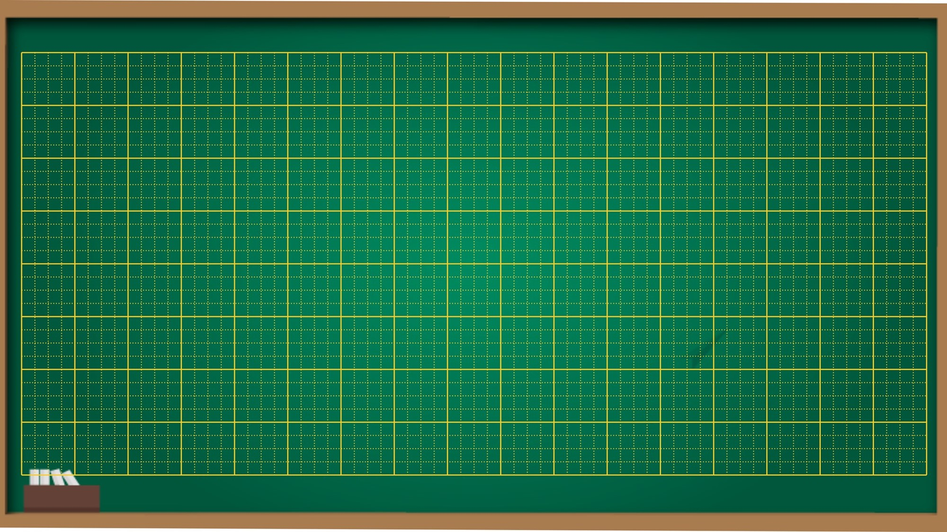
Thứ … ngày … tháng 10 năm 2021
Toán
Biểu thức có chứa ba chữ
SGK – trang 43

Slide 2





01
  Nhận biết biểu thức có chứa ba chữ.
Mục tiêu
  Tính được giá trị biểu thức có chứa ba chữ.
02

Slide 3




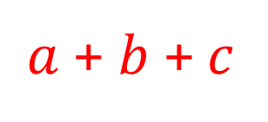
An, Bình và Cường cùng đi câu cá. An câu được ... con cá, Bình câu được ... con cá, Cường câu được ... con cá. Cả ba người câu được ... con cá?
Số cá của An | Số cá của Bình | Số cá của Cường | Số cá của ba người
3 | 6 | 4
2 | 5 | 3
5 | 1 | 0
3 + 6 + 4
2 + 5 + 3
5 + 1 + 0
...
...
...
...
$$a$$
$$b$$
$$c$$
$a$ +$b$ + c

Slide 4
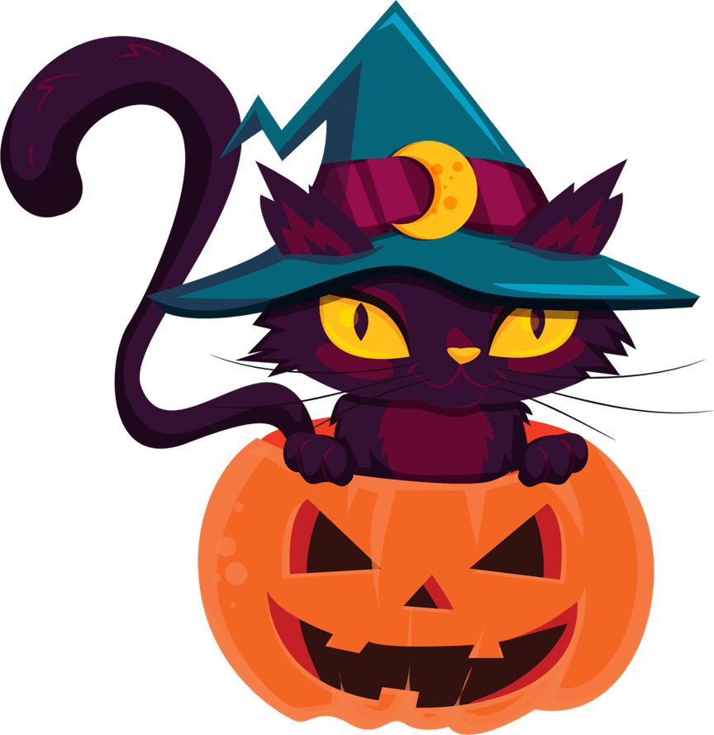
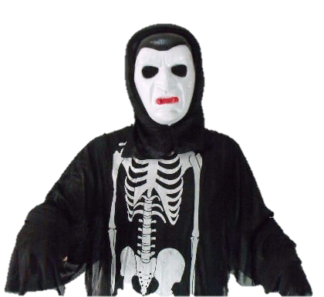
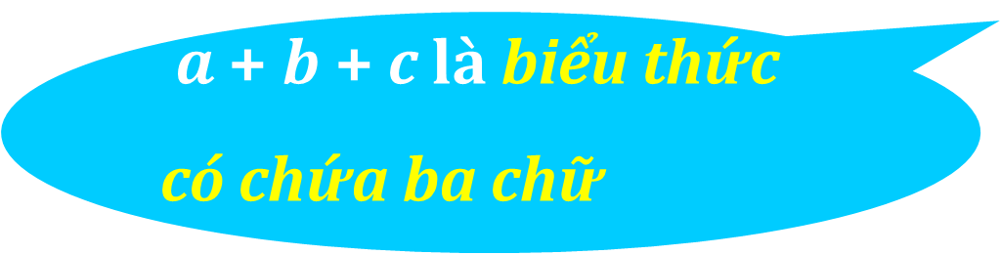


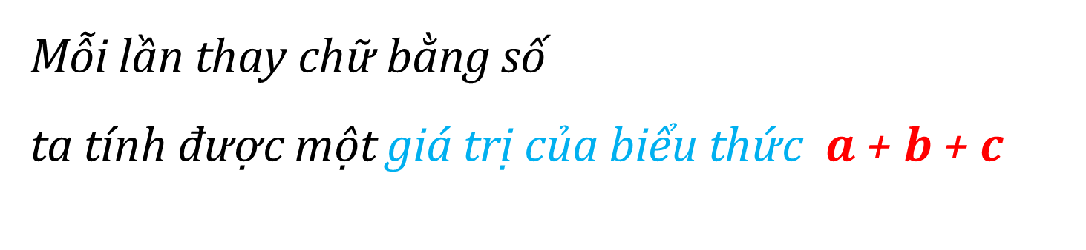
$a$ + $b$ + c là biểu thức
có chứa ba chữ
Nếu $a=3,$ $b$ = 6 và c = 4 thì $a$ + $b$ + c = 3 + 6 + 4 = 13;
là một giá trị của biểu thức $a$ + $b$ + c
$$13$$
Nếu $a=5,$ $b$ = 1 và c = 0 thì $a$ + $b$ + c = 5 + 1 + 0 = 6;
là một giá trị của biểu thức $a$ + $b$ + c
$$6$$
Mỗi lần thay chữ bằng số
ta tính được một giá trị của biểu thức $a$ + $b$ + c

Slide 5
Bài 1(SGK – T42): Tính giá trị của a + b + c nếu:
a = 5, b = 7 và c = 10
Nếu a = 5, b = 7 và c = 10 thì a + b + c = 5 + 7 + 10 = 22
b. a = 12, b = 15 và c = 9
Nếu a = 12, b = 15 và c = 9 thì a + b + c = 12 + 15 + 9 = 36

Slide 6
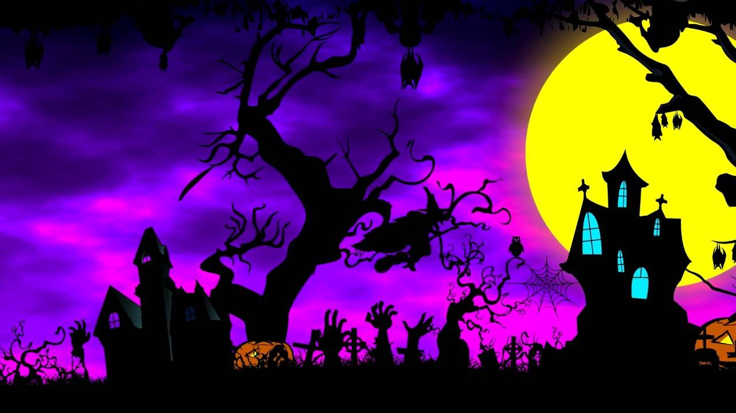

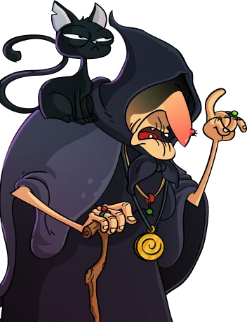
HALLOWEEN GAME
TRICK
OR
TREAT

Slide 7
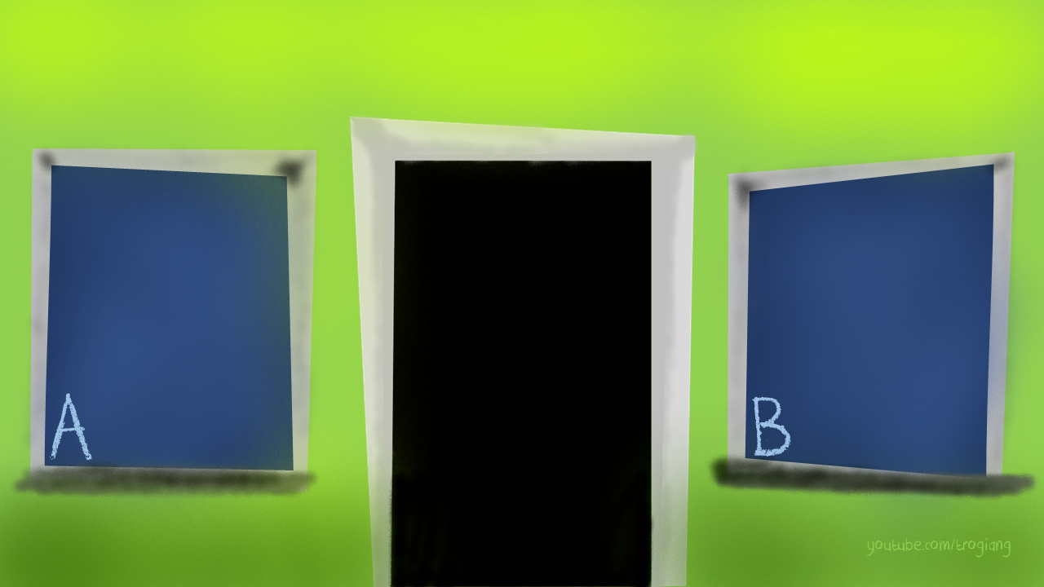
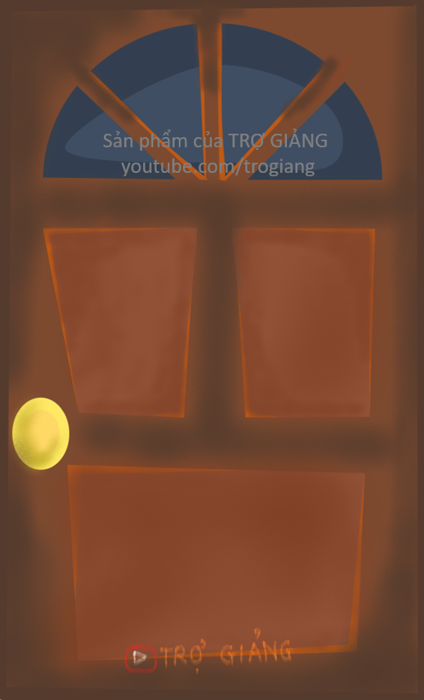
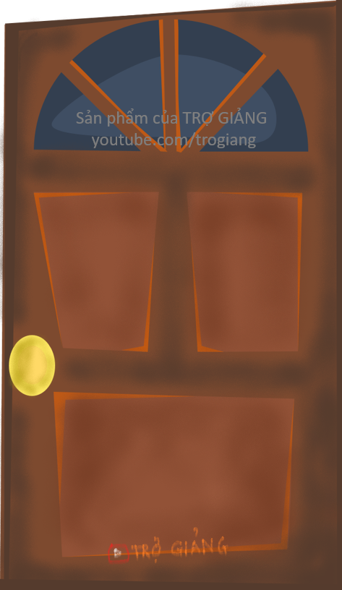


Cho biết
m = 10, n = 5, p = 2
m + n + p = ?
m + (n + p) = ?

Slide 8
Cho biết
m = 15, n = 6, p = 5
m – n – p = ?
m – (n + p) = ?

Slide 9
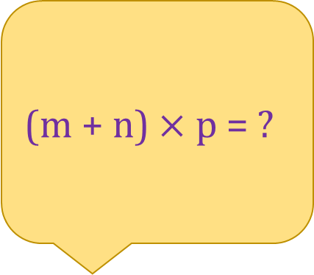
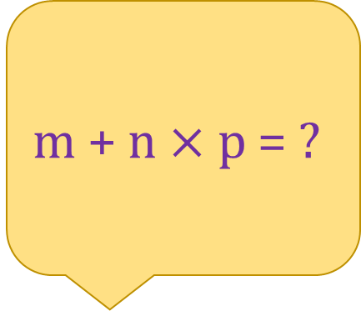
Cho biết
m = 10, n = 5, p = 2
m + n $×$ p = ?
(m + n) $×$ p = ?

Slide 10

Bài 4(SGK – T44)
a. Gọi P là chu vi của hình tam giác. Viết công thức tính chu vi P của hình tam giác đó?
P = a + b + c
b
a
b. Tính chu vi của hình tam giác biết:
a = 10cm, b = 3dm, c = 3cm
Bài giải
c
Đổi 3dm = 30cm
Chu vi hình tam giác đó là:
10 + 30 + 3 = 43 (cm)
Đáp số: 43cm

Slide 11


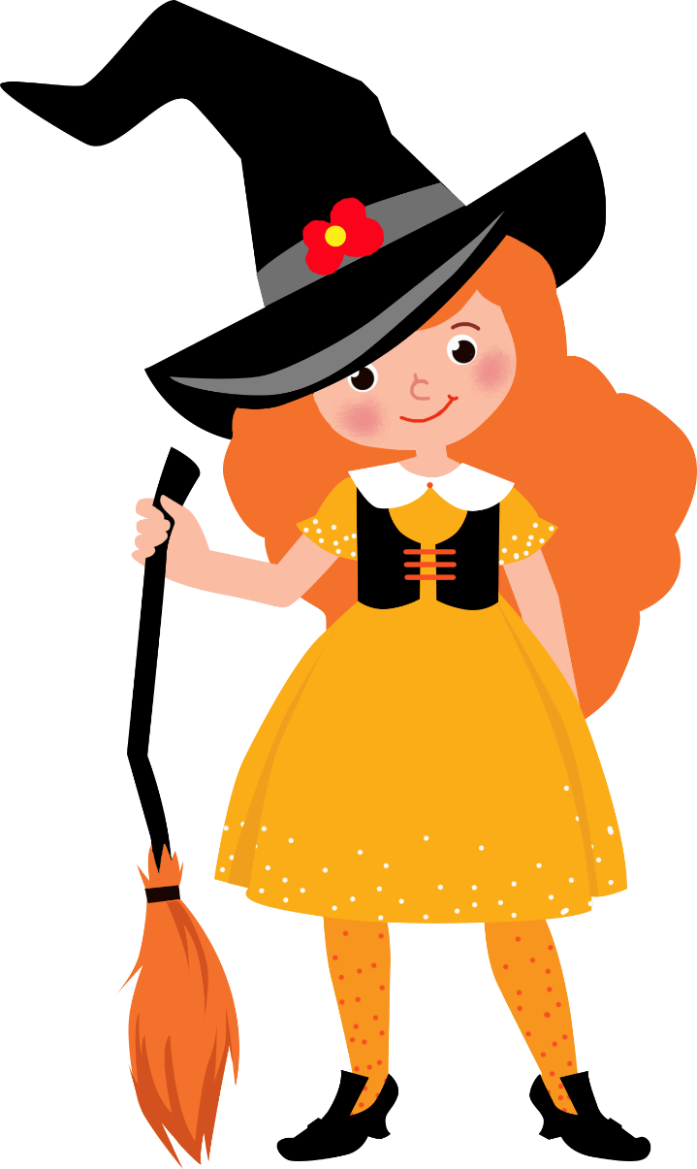
DẶN DÒ

Slide 12
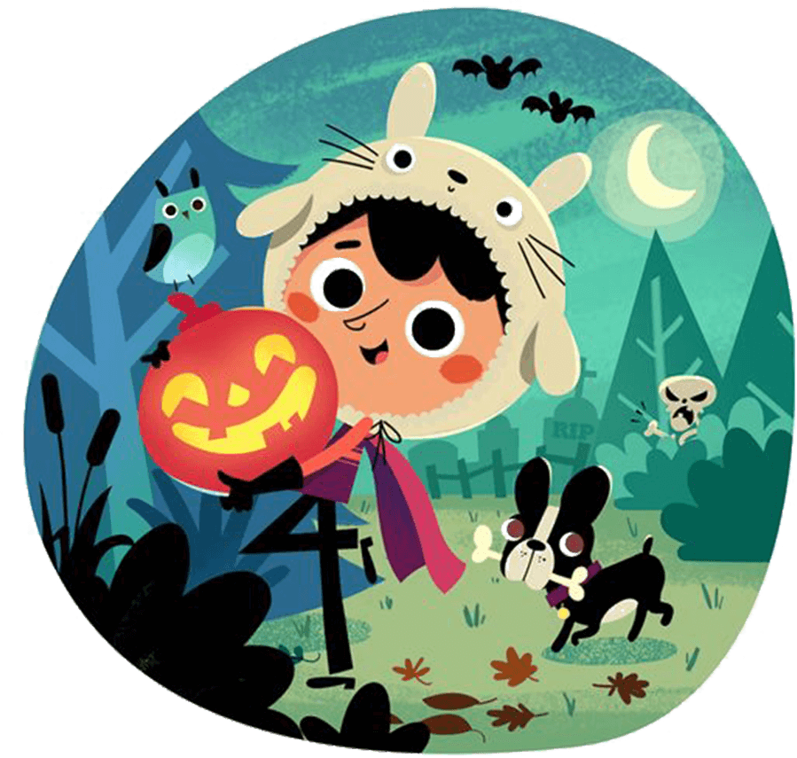
HẸN GẶP LẠI

